Slide 1


Analýza prúdu prichádzajúcich udalostí použitím rôznych metód pre analýzu údajov
Matúš Cimerman, Ing. Jakub Ševcech
Notes:
Ahojte, moje meno je Matus a s Jakubom sa venujeme:
Venujeme sa analyze prudu prichadzajucich udalosti, alebo v skratke udajov, pouzitim, ci aplikovanim roznych analytickych metod. (15s)
Asi kazdy pozna buzzword Big Data a snim spojene prudy dat – je potrebne casto robit analyzu v realnom case na co je mnohokrat potrebny domenovy expert – ktoreho je narocne najst (15s???)

Slide 2
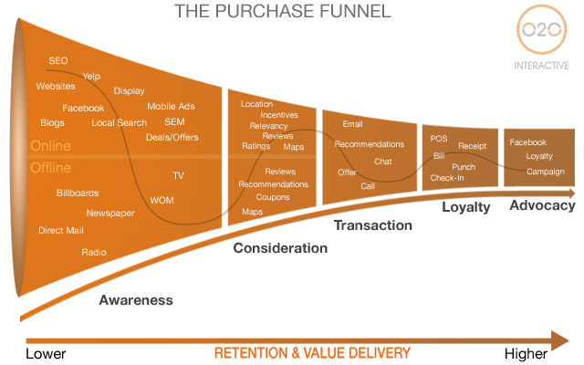
Metódy, ktoré sú jednoduché na použitie pre statické kolekcie dát
Notes:
Problemom je, ze domenovy expert casto musi mat detailnu znalost o analytickom modely – co moze byt narocne, domenovy experti nemusia nutne vediet ako vo vnutri model funguje. (15s)
Pri statickych kolekciach údajov existujú metódy, ktoré sú jednoduché na použitie a interpretovanie výsledkov, pričom expert nepotrebuje detailnú znalosť ich fungovania (štatistika, ML, dátova analytika).

Slide 3
Niečo podobné, ale pre prúdy dát
Jednoduchosť
Interpretovateľnosť
Výber správneho modelu
Analýza v (takmer) reálnom čase
Notes:
Vyber a navrh metody alebo metod so zameranim na jednoduchost a interpretovatelnost pouzivatelom (domenovy expert) (10s)
Pouzivatelia nemaju detailnu znalost modelu
Vyber spravneho analytickeho modelu
Treba sa venovat tiez spracovaniu z pohladu prudu – neobmedzene a v takmer relanom case
Chceme nájst vhodnú metódu a upraviť, alebo vymyslieť metódu takú, ktorú bude môcť použiť každý doménový expert bez toho aby bol expertom aj na ML, štatistiku, datovu analytiku…

